Slide 2
ТЕРРОРИЗМ
ПОЛИТОЛОГИ
ЭКСПЕРТЫ
ИСТОРИКИ
СТАТИСТЫ

Slide 3
«ПОЛИТОЛОГИ».

Slide 4
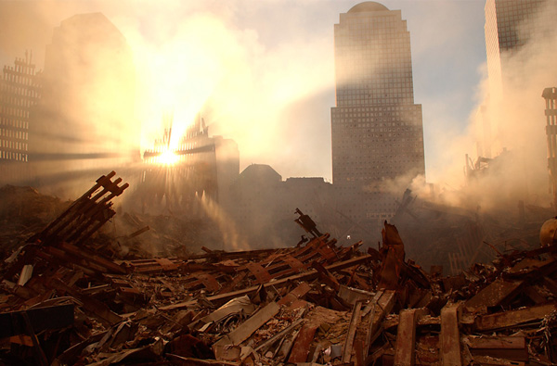
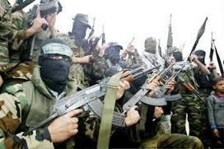
Понятие «Терроризм»

Slide 5
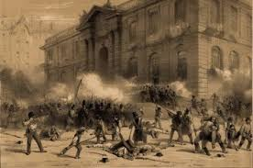
Понятие «терроризм» появилось во Франции в конце 18 века.

Slide 6
Типы современного терроризма:
Националистический
Религиозный
Политический

Slide 7
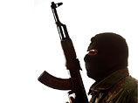
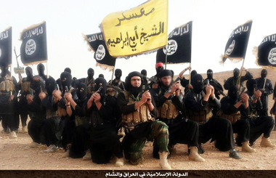

Slide 9
«Историки».

Slide 10
В 1881 году был убит царь Александр II.

Slide 11
В 1911 году был убит агентом охранки председатель Совета министров П.А. Столыпин.

Slide 12
В период 1902-1907 гг. были проведены 5,5 тысяч террористических актов.

Slide 13
. Единственный нашумевший случай – это взрыв в вагоне московского метро в январе 1977 года

Slide 14
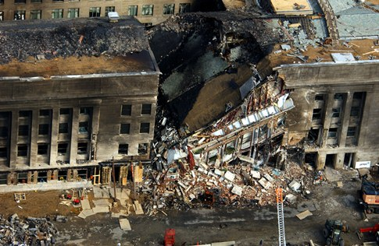
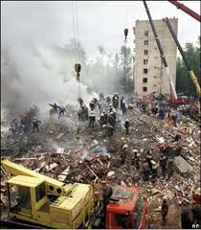
Уже в 1990 году на её территории было совершено около 200 взрывов, при которых погибло более 50 человек.

Slide 15
«Статисты».

Slide 17
Только в 2000 году в мире было совершено 423 террористических акта 405 человек погибли И 791 получили ранение!
За десять лет совершено 6500 актов международного терроризма, от которых погибли 5 тысяч человек, пострадали более 11 тысяч человек!

Slide 18
«Эксперты».

Slide 20
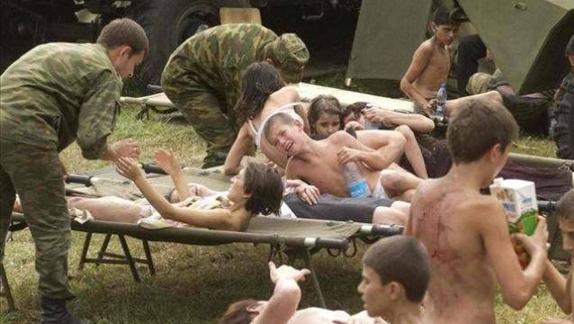

Slide 21
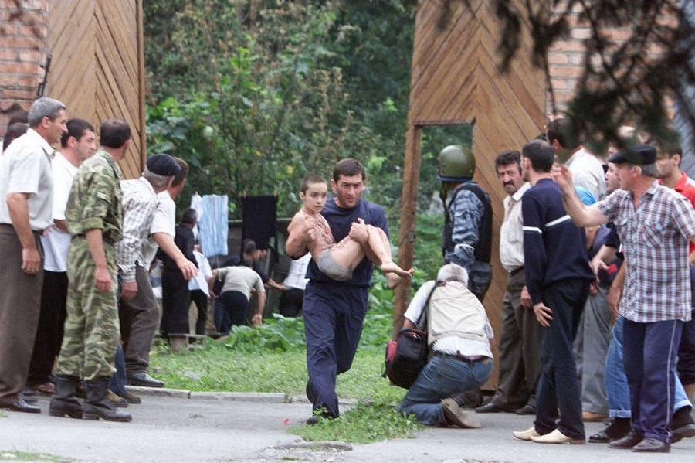

Slide 22
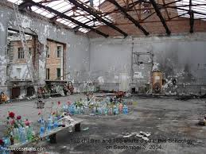
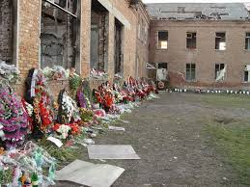

Slide 23
Класс делится на 3 группы:
1) Пишет слова - ассоциации на слово «Терроризм».
2) Что надо делать при угрозе террористического акта.
3) Что нельзя делать при угрозе террористического акта.

